Slide 1

NoSQL三剑客之Memcache
潘雪鹏 2014-11-23

Slide 2

什么是NoSQL？
NoSQL(NoSQL = Not Only SQL )是一种与关系型数据库管理系统截然不同的数据库管理系统，它的数据存储格式可以是松散的、通常不支持Join操作。有多达150种NoSQL数据库（参考 http://nosql-database.org）。

Slide 3
NoSQL数据模型及分类
类型 | 部分代表 | 特点
列存储 | Hbase Cassandra Hypertable | 最大的特点是方便存储结构化和半结构化数据，方便做数据压缩，对针对某一列或者某几列的查询有非常大的IO优势。
文档存储 | MongoDB CouchDB | 文档存储一般用类似json的格式存储，存储的内容是文档型的。可以建立字段索引，实现关系数据库的某些功能。
key-value存储 | MemcacheDB Redis Tokyo Cabinet / Tyrant Berkeley DB | 可以通过key快速查询到其value。一般来说，存储不管value的格式，照单全收。（Redis包含了其他功能）
图存储 | Neo4J FlockDB InfoGrid | 图形关系的最佳存储。使用传统关系数据库来解决的话性能低下，而且设计使用不方便。
对象存储 | db4o Versant | 通过类似面向对象语言的语法操作数据库，通过对象的方式存取数据。
xml数据库 | Berkeley DB XML BaseX | 高效的存储XML数据，并支持XML的内部查询语法，比如XQuery,Xpath。

Slide 4
为什么要用NoSQL数据库？
有的业务场景更适合使用高效的key/value存储系统，比如很多简单性的查询往往需要更快速返回结果。
关系型数据库执行SQL语句时，需要对SQL语句进行编译、优化等处理，最重要的是出于数据安全等因素考虑，会运用各种锁操作保证数据的安全，这些操作都会有一定的性能损失。
关系型数据库无论怎么优化，比如读写分离/一主多从/各种切分等，也还是不擅长数据高并发和分布式存储。
关系型数据库的特点决定了其合适的应用领域，她本来就是要被设计成这个样子。NoSQL可以作为其很好的补充。

Slide 5
NoSQL适合什么应用场景？
分布式存储
对海量数据的高效率存储和访问
数据安全性要求不高

Slide 6
I/O的五分钟法则
1987 年，Jim Gray 与 Gianfranco Putzolu 发表了这个”五分钟法则”的观点，简而言之，如果一条记录频繁被访问，就应该放到内存里，否则的话就应该待在硬盘上按需要再访问。这个临界点就是五分钟。
这个法则在 1997 年左右的时候进行过一次回顾，证实了五分钟法则依然有效（硬盘、内存实际上没有质的飞跃)，而这次的回顾则是针对 SSD 这个”新的旧硬件”可能带来的影响。
在这个法则首次提出的 20 多年之后，5 分钟法则依然有效，只不过适合更大的内存页(64k)。

Slide 7
Memcache

Slide 8
Memcache
Memcache是一个高性能、分布式的内存对象缓存系统，通过在内存里维护一个巨大的哈希表，它能够用来存储各种格式的数据，包括图像、视频、文件以及数据库检索的结果等。通过缓存数据库查询结果，减少数据库访问次数，以提高动态 Web 应用的速度。
Memcache具有非常快的处理速度，使用libevent库实现网络连接服务，类似的还有Nginx、Nodejs等。libevent库最大的特点就是：事件驱动，高性能；轻量，专注于网络。
Memcache缺乏认证以及安全管制，应该将memcached服务器放置在防火墙后。
重启后数据全部丢失。
可以给数据设置有效期。
适合使用大量低CPU的机器搭建集群。

Slide 9
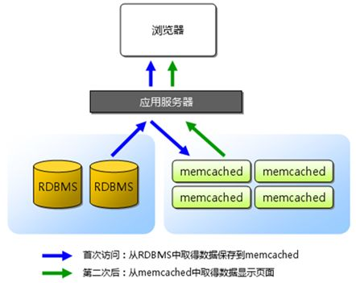
memcached 应用图

Slide 10
如果只有一台服务器，可以使用Memcache吗？
可以，但是貌似没有必要。
Memcache是“分布式”的内存对象缓存系统，不需要“分布”的应用，Memcache不会带来任何好处，相反还可能会拖慢系统，因为网络连接同样需要资源，即使是UNIX本地连接也一样。如果只是本地级缓存，使用memcached是不划算的。
Memcache作为数据库前端缓存，它比数据库少了很多像SQL解析、磁盘IO等开销，可以提供比直接读取数据库更好的性能。在大型系统中，往往有很多更新相对不频繁的热点数据，Memcache可以大大降低数据库的压力。
Memcache也经常作为服务器之间数据共享的存储媒介，如session共享。

Slide 11
Memcache协议
自己搜索了解

Slide 12
memcached 添加 item 的逻辑
Memcache计算item的大小，选取合适的slab
如果这个item对应的slab未出现过，则申请1个page并将该item存入chunk
如果item对应的slab出现过，则在该slab中优先选择expired和delete的chunk（free_chunks）进行存储，其次将选择未使用过的chunk（free_chunks_end）进行存储。
如果item对应的slab出现过，但是对应的slab已经存储满了，那么会申请一个新的page，这个page被分为规定尺寸大小的chunk，继续存储。
如果item对应的slab出现过，但是对应的slab已经存储满了并且memcache也达到了最大内存使用。将根据LRU算法，清除item（可能将未过期的item清除）

Slide 13
存储结构
slab class
slab class 1
slab class 2
slab class 3
......
一个slab 可有N个page
page
page 1
page 2
page 3
......
一个page 分成N个chunk
chunk
chunk 1
chunk 2
chunk 3
......

Slide 14
memcached启动参数
memcached -d -m 64 -vv
-d 守护进程
-p 指定端口号（默认11211）
-m 指定最大使用内存大小（默认64MB）
-t 线程数（默认4）
-l 连接的IP地址, 默认是本机
-M 内存耗尽时返回错误，而不是删除项
-c 最大同时连接数，默认是1024
-f 块大小增长因子，默认是1.25
-n 最小分配空间，key+value+flags默认是48
-vv 详细信息（还打印客户端命令/响应）
-I 重写每个数据页尺寸。调整数据项最大尺寸。
-R 每个event连接最大并发数（默认20）
-B 绑定协议，one of ascii, binary, or auto (default)

Slide 15
(32位)memcached -m 64 -vv
slab class 1: chunk size 80 perslab 13107
slab class 2: chunk size 104 perslab 10082
slab class 3: chunk size 136 perslab 7710
slab class 4: chunk size 176 perslab 5957
slab class 5: chunk size 224 perslab 4681
slab class 6: chunk size 280 perslab 3744
slab class 7: chunk size 352 perslab 2978
slab class 8: chunk size 440 perslab 2383
slab class 9: chunk size 552 perslab 1899

Slide 16
(64位)memcached -m 64 -vv
slab class 1: chunk size 96 perslab 10922
slab class 2: chunk size 120 perslab 8738
slab class 3: chunk size 152 perslab 6898
slab class 4: chunk size 192 perslab 5461
slab class 5: chunk size 240 perslab 4369
slab class 6: chunk size 304 perslab 3449
slab class 7: chunk size 384 perslab 2730
slab class 8: chunk size 480 perslab 2184
slab class 9: chunk size 600 perslab 1747

Slide 17
简单示例
<?php
$mem = new Memcache;
$mem->connect('127.0.0.1', 11211);
$mem->set('hello', 'hi Memcache!');
echo $mem->get('hello');

Slide 18
小练习
存一个数字项，然后给他加1
将一个大于1M的图片存入memcache
将一个字符a重复 1024 * 1024 * 10 次，存入memcache
存入10000个有效期不等的 key / value
数组或对象可以存储到memcache当中吗？
启动3个memcached进程，存入10万个大小有一定差距的 key / value，查看每个memcache服务里面分别存储了多少个，并记录执行时间。

Slide 19
memcached存储session
ini_set("session.save_handler", "memcache");
ini_set("session.save_path", "tcp://".HOST.":".PORT_MEMCACHE);
session_start();
......
注：使用多个 memcached server 时用逗号","隔开，并且和 Memcache::addServer() 文档中说明的一样，可以带额外的参数"persistent"、"weight"、"timeout"、"retry_interval" 等等，类似这样的："tcp://host:port?persistent=1&weight=2,tcp://host2:port2"

Slide 20
统计命令
stats 进程信息、连接数、请求数、网络流量、LRU
stats slabs 显示各个slab的信息，包括chunk的大小、数目、使用情况等
stats items 显示各个slab中item的数目和最老item的年龄(最后一次访问距离现在的秒数)
stats settings 显示进程启动的参数信息

Slide 21
stats
名称 | 描述
pid | Memcached进程ID
uptime | Memcached运行时间，单位：秒
time | Memcached当前的UNIX时间
version | Memcached的版本号
rusage_user | 该进程累计的用户时间，单位：秒
rusage_system | 该进程累计的系统时间，单位：秒
curr_connections | 当前连接数量
total_connections | Memcached运行以来接受的连接总数
connection_structures | Memcached分配的连接结构的数量
cmd_get | 查询请求总数
get_hits | 查询成功获取数据的总次数
get_misses | 查询未获取到数据的总次数
cmd_set | 存储（添加/更新）请求总数
bytes | Memcached当前存储内容所占用字节数
bytes_read | Memcached从网络读取到的总字节数
bytes_written | Memcached向网络发送的总字节数
limit_maxbytes | Memcached在存储时被允许使用的字节总数
curr_items | Memcached当前存储的内容数量
total_items | Memcached启动以来存储过的内容总数
evictions | LRU释放对象数，用来释放内存
reclaimed | 已过期的数据条目，被存储新数据的数目
分析连接数
分析命中率
分析字节数流量
分析对象数LRU频率

Slide 22
stats slabs
STAT 1:chunk_size 80
STAT 1:chunks_per_page 13107
STAT 1:total_pages 1
STAT 1:total_chunks 13107
STAT 1:used_chunks 1
STAT 1:free_chunks 1
STAT 1:free_chunks_end 13105
过期数据空出的chunk里还没有被使用的chunk数
新分配的但是还没有被使用的chunk数

Slide 23
stats slabs
STAT 1:mem_requested 67
STAT 1:get_hits 1
STAT 1:cmd_set 3
STAT 1:delete_hits 0
STAT 1:incr_hits 0
STAT 1:decr_hits 0
STAT 1:cas_hits 0
请求存储在该slab的字节数

Slide 24
stats items
STAT items:1:number 1
STAT items:1:age 97
STAT items:1:evicted 0
STAT items:1:evicted_nonzero 0
STAT items:1:evicted_time 0
STAT items:1:outofmemory 0
STAT items:1:tailrepairs 0
STAT items:1:reclaimed 0
每项都是什么意思？可以搜索一下

Slide 25
stats items
名称 | 描述
number | 该slab中对象数（自然过期的item会统计在内吗？）
age | LRU队列中最老对象的过期时间
evicted | LRU释放对象数
evicted_nonzero | 过期时间设置不为0，被LRU移除的item次数
evicted_time | 最后一次LRU秒数，监控LRU频率
outofmemory | 为新item分配空间失败的次数。
tailrepairs | 解决slab 引用泄漏问题的次数。如果这个计数器增长很多，请将你的情况告诉开发者。
reclaimed | 使用过期对象空间存储对象次数

Slide 26
关于内存占用
64位的操作系统能分配 2GB 以上的内存。32位的操作系统中，每个进程最多只能使用 2GB 内存。
memcached启动时指定的内存分配（如：-m 64）是memcached用于保存数据的量，不包括memcached本身占用的内存、以及为了保存数据而设置的管理空间。因此，memcached进程的实际内存分配量要比指定的容量要大。

Slide 27
思考题
如何实现分布式存储？
再增加一台memcached节点，会怎么样？

Slide 28
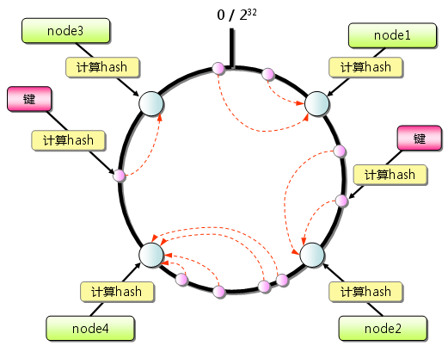
一致性哈希算法

Slide 29
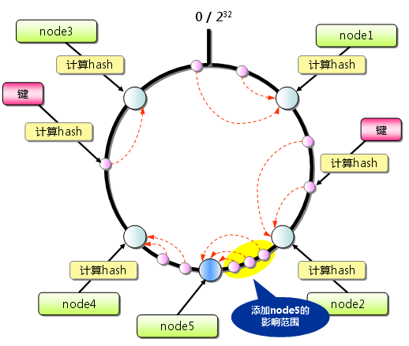
一致性哈希算法

Slide 30
查看memcache使用的一致性哈希方法
phpinfo() 查看 memcache.hash_function crc32
<?php
$checksum = crc32("panxuepeng");
printf("%u\n", $checksum); // 1133193990

Slide 31
如何提高Memcache缓存命中率？
分配合适的内存空间(-m)，避免LRU
设置合理的块增长因子(-f)，提高缓存空间利用率
缓存项失效后，在被访问之前将其更新

Slide 32
PHP扩展
Memcache有2个PHP扩展：memcache 和 memcached
memcached扩展实现了更多的 Memcache 协议，拥有方法和特性，支持Binary Protocol，在性能方面更好。根据Facebook的测试，解析ASCII协议是memcached中消耗CPU时间最多的。
memcached扩展当中，flag不是在操作的时候设置了，而是有了一个统一的setOption()。

Slide 33
思考题
memcached在启动时，比如使用 -m 64 参数分配了64m的数据内存，那么这64m内存会一下子都从内存空间分配出来吗？
通过修改启动参数，最多可以出现多少个slab class?
假如现在需要一个热门文章（按浏览数）排行，如何实现？

Slide 34
关于Memcache的总结
完全基于内存的键值存储
按需逐页申请内存并按一定规则进行等分成chunk
默认基于一致性哈希算法(crc32)将键稳定地分布到多个节点
如果达到分配的最大内存，可能会把相同slab最老的值强制删除

